Slide 1
7.3 重力

Slide 2



教学目标
知道重力是由于地球的吸引而产生的。
了解重力的方向和铅垂线的应用，会确定均匀规则物体的重心。
知道重力和质量的正比关系，并且能用G＝mg计算有关的问题。

Slide 3
教学重点
探究重力与质量的关系。
教学难点
重力的方向。

Slide 4

温故知新
1、直接接触
弹力的产生条件
2、发生弹性形变
1、大小
用什么测量力的
大小呢？
力的三要素
2、方向
弹簧测力计
3、作用点

Slide 5

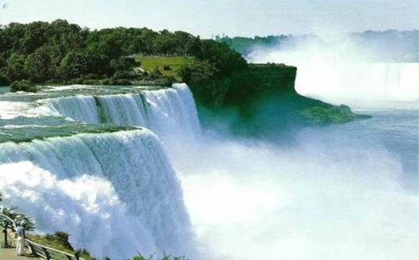
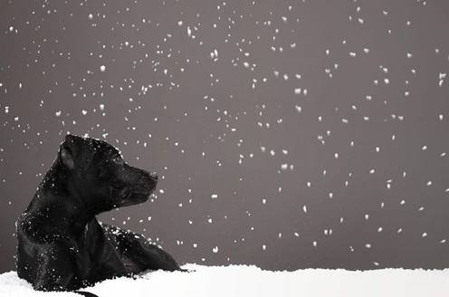
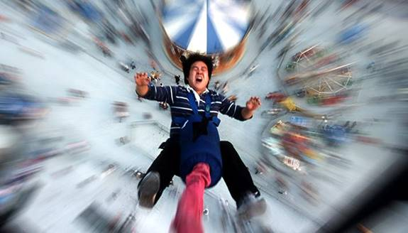
想想议议
你知道以下这些现象吗？
瀑布往下落
雪花往下落
蹦极者往下落

Slide 6
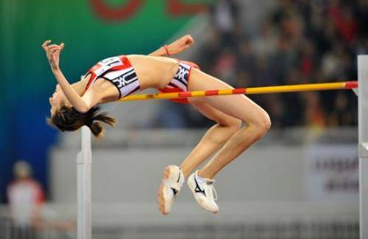
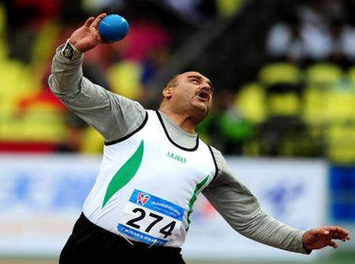
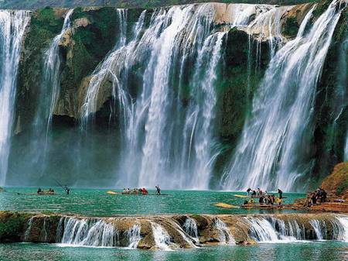
想想议议
跳高
扔铅球
瀑布
跳高运动员很快落回地面，扔出的铅球最终要落回地面，水总是由高处流向低处，这是为什么呢？
他们都受到地球
的重力！

Slide 7

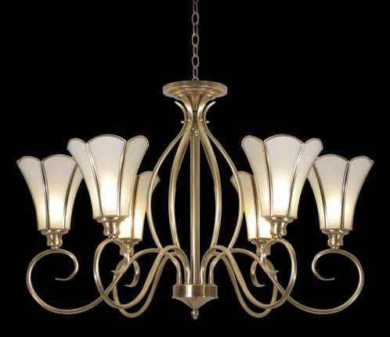
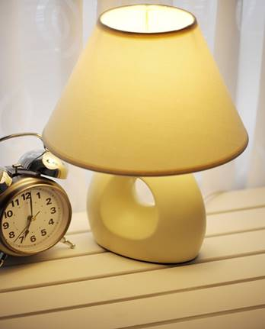
什么是重力
重力：由于地球的吸引而使物体受到的力叫做重力，用字母G表示。
吊灯把悬绳拉紧
台灯压着桌面
地球附近的所有物体都受到重力的作用。

Slide 8

1、如果没有重力，下列说法中不正确的是：（ ）
C
A、河水不再流动，再也看不见大瀑布；
B、人一跳起来就离开地球；
C、物体将失去质量；
D、杯子里的水，倒不进口里。

Slide 9
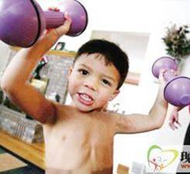
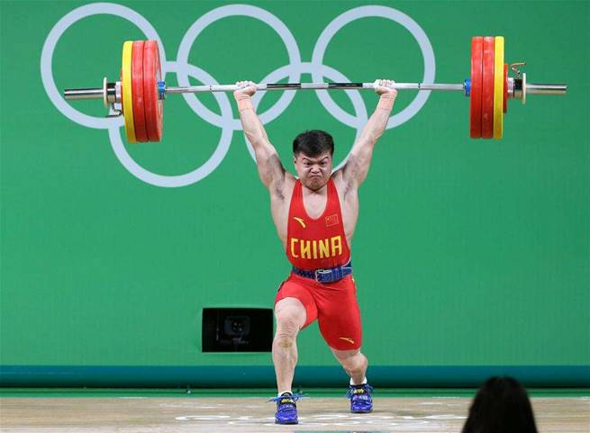

重力的大小与什么有关
观察下列图片，猜想重力的大小与什么有关呢？
质量
大量的生活经验告诉我们，______不同的物体所受的重力不同。
举起他们的感受也不同。

Slide 10

探究重力大小跟质量的关系
我们如何找出地球附近的物体所受的重力跟它的质量之间的关系呢？
我们用实验探究的方式来确定重力的大小和质量的关系。
1．用什么工具测量重力？
弹簧测力计
2 ．如何测量重力的大小？（方法）
把已知质量的钩码挂在弹簧测力计上，静止时，弹簧测力计的示数等于钩码所受的重力
大小。

Slide 11
探究重力大小跟质量的关系
3．逐次增挂钩码，分别测出它们所受重力，并记录在表格中。
钩码受到的重力
（N）
重力与质量之比
（N/Kg）
钩码个数
钩码质量（Kg）
2
0.10
1
10
3
0.15
1.5
10
4
0.20
2
10
进行实验……

Slide 12
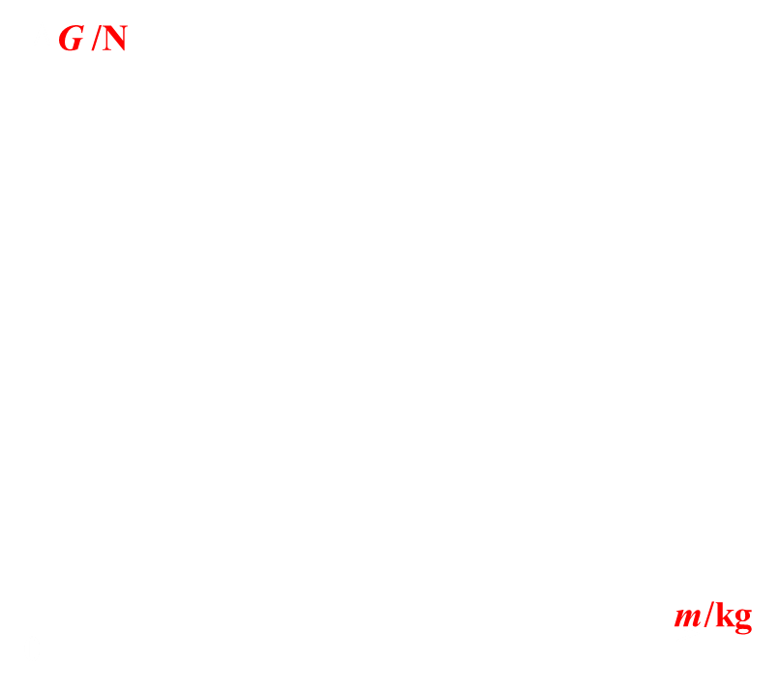
探究重力大小跟质量的关系
4．画出重力跟质量关系的图象（质量为横坐标，重力为纵坐标）。
实验结论：
（1）物体受到的重力大小跟它的质量成______关系；
正比
（2）物重跟质量的比约等于__________。
10N/kg

Slide 13
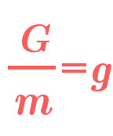
重力的大小
1．物体所受的重力与物体的质量成正比。
2．公式：
或 G=mg
3．物理学家在地球上使用精密的仪器精确地测定出：
g= 9.8 N/kg。它表示：地球上质量为1 kg 的物体所受到的重力是9.8 N。为计算方便在粗略计算时可取g =10 N/kg。

Slide 14
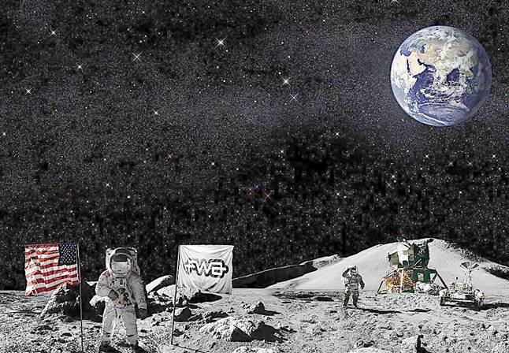
关于重力常数g
物体的质量是不变的，那么物体的重力会变化吗？
物体离地球越远重力就越小，
g=G/m,是比例系数，m不变
G 要变化，故“g”也会变化，
离地球越远就越小。在地球
附近变化不大统一取“9.8N/kg”。
月球上的g只有地球的六分之一！

Slide 15
重力与质量
重力
质量
符号
G
m
定义
由于地球的吸引而使物体受到的力
物体所含物质的多少
物体所受的重力随不同位置g的变化
而变化
质量是物质的属性，与其他因素无
关
影响因素
方向
竖直向下（有大小有方向）
没有方向（有大小）
单位
牛顿/N
千克/kg
测量工具
弹簧测力计
天平、台秤、杆秤等
联系
G＝mg
G＝mg

Slide 16
课本例题
质量为0.25kg的木块，受到的重力是多少牛？一个人所受的重力为450N，那么，他的质量是多少千克？g取10N/kg。
解：由G=mg可知，木块受到的重力
G木=mg=0.25kg×10N/kg=2.5N
由G=mg可得m=G/m，因此人的质量 m=G=450N=45kg
木块所受的重力为25N，人的质量为45kg。

Slide 17
1、一辆汽车的质量是3 t，则这辆汽车受到的重力是多少？
（g=10 N/kg）
已知：
m=3 t=3 000 kg
g=10 N/kg
求：
G
解：
由重力计算公式得
G = mg
=3 000 kg×10 N/kg
=30 000N
答：质量为3 t的汽车重力是30 000 N。

Slide 18
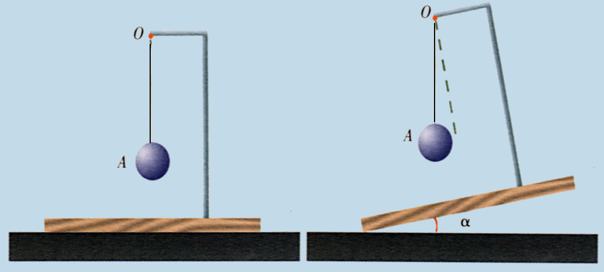
想想议议
我们如何描述重力的方向？

Slide 19
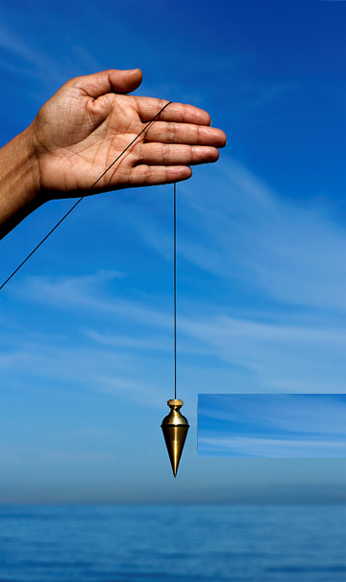
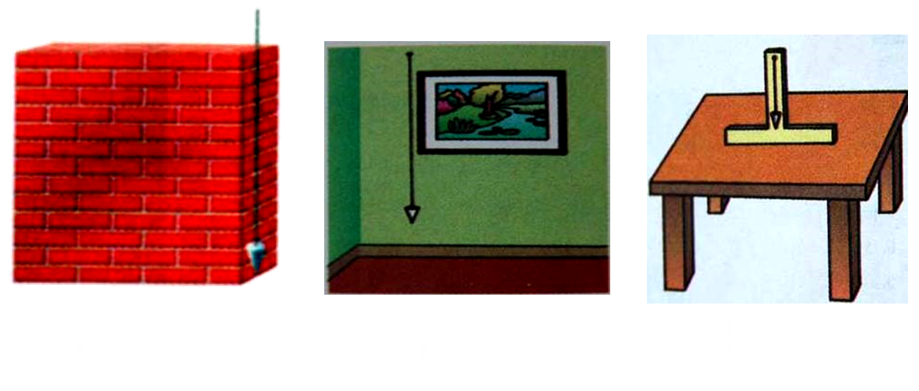
重力的方向
重力的方向总是竖直向下的。
重力方向竖直向下的应用：

Slide 20

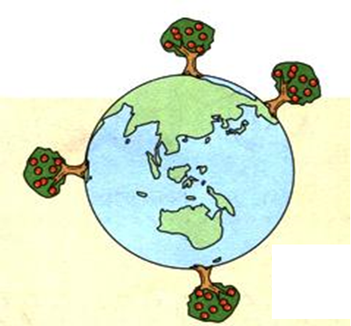
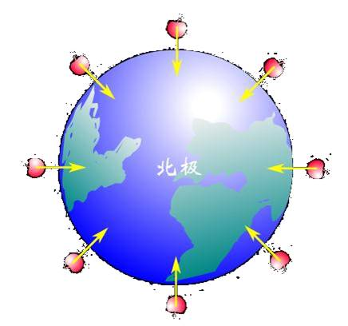
想想议议
地球上几个地方的苹果都可以向“下”落，但从地球外面看，几个苹果下落的方向显然不同。那么，我们所说的“下”指的是什么方向？
每个苹果的重力方
向均指向地心

Slide 21
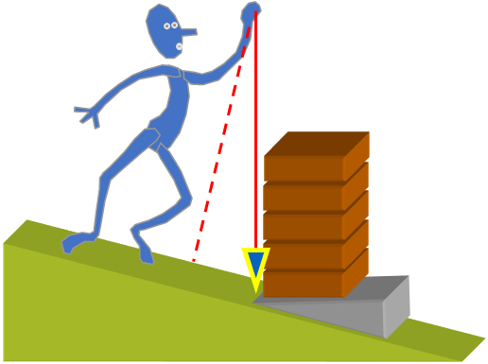


特别注意
竖直向下指垂直于水平面向下，不是垂直于支持面向下。
竖直≠垂直
什么是水平面呢？
就是任意一杯水稳
定后的水面！

Slide 22
1、从山坡公路上滑下来的汽车，在滑行过程中，受到的重力 ：
（ ）
C
A、大小不变，方向变化；
B、大小增大，方向不变；
C、大小不变，方向不变；
D、大小减小，方向变化。

Slide 23


想想议议
我们有时可以只用一根手指让筷
子保持平衡，这其实就是找到了
筷子的重心。
生活中我们常会听说“重心不稳”，究竟什么是物体的重心？
地球吸引
筷子的每
一个部分。
作用效果上
就好像作用
在某一点上
的一个力。
这个点就叫
做重心。
等 效

Slide 24
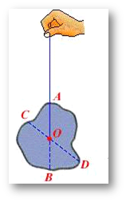
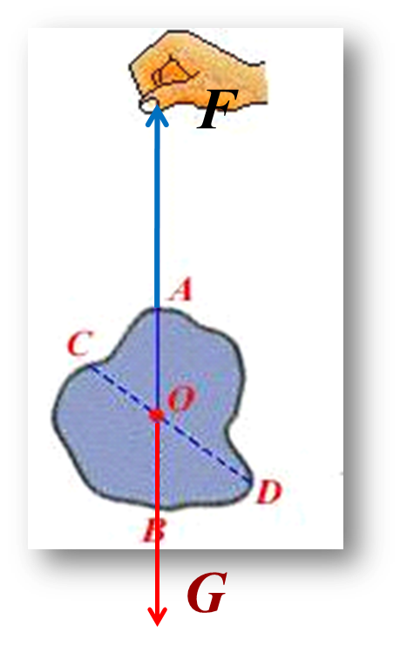

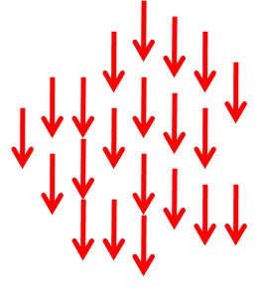
想想议议
不只是筷子，别的物体道理一样：
F
作用效果上就
好像作用在某
一点上的一个
力。这个点就
叫做重心。
地球吸引物
体的每一个
部分。
等 效

Slide 25
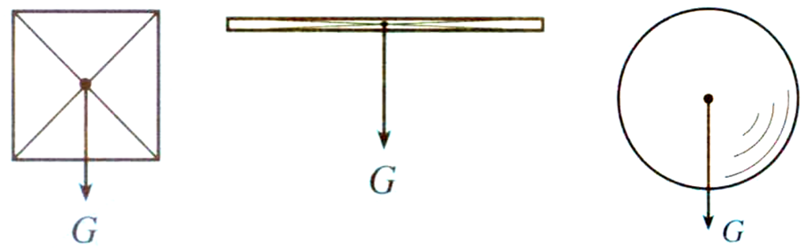
重心
质地均匀、外形规则物体的重心在它的几何中心上。

Slide 26
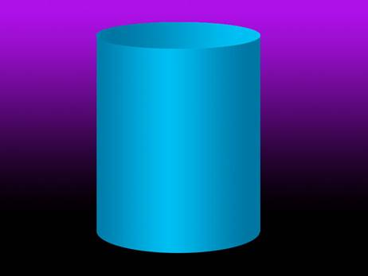
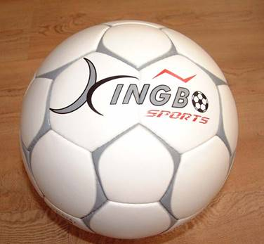
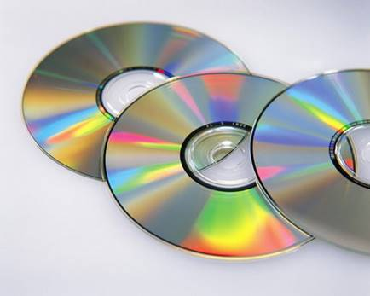


重心
更多物体的重心：
G
G
G
注意：重心的位置会随着物体形状的改变而改变。例如足球瘪了，重心肯定会变。
注意：重心可以
不在物体上！

Slide 27
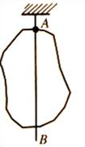
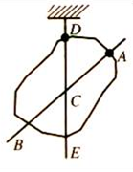
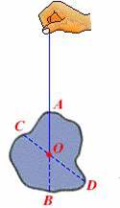
重心的确定
如何确定质量不均匀、不规则的薄板状物体的重心？
悬挂法找重心

Slide 28
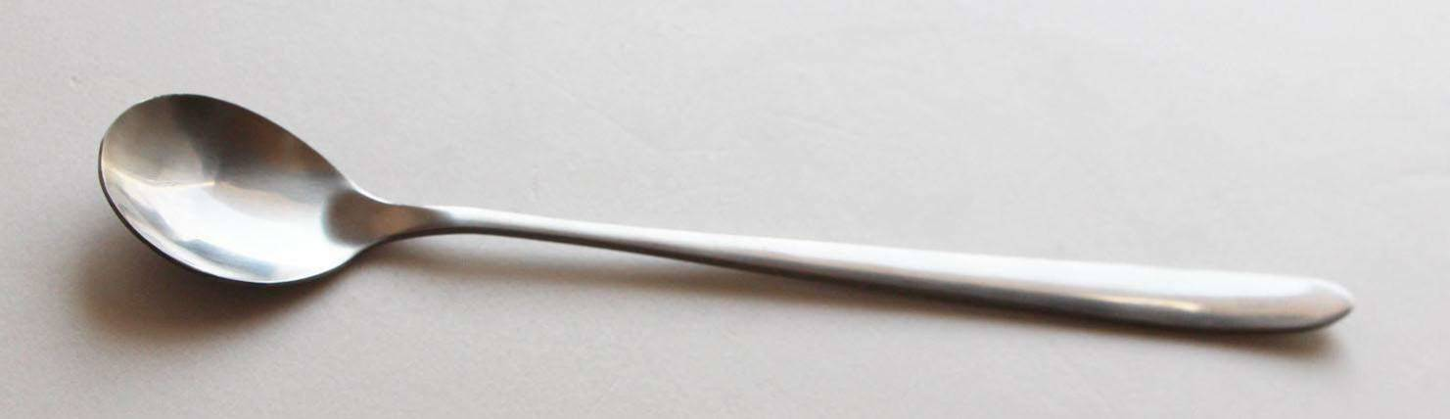
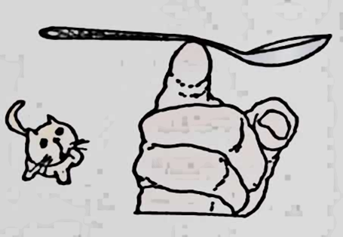
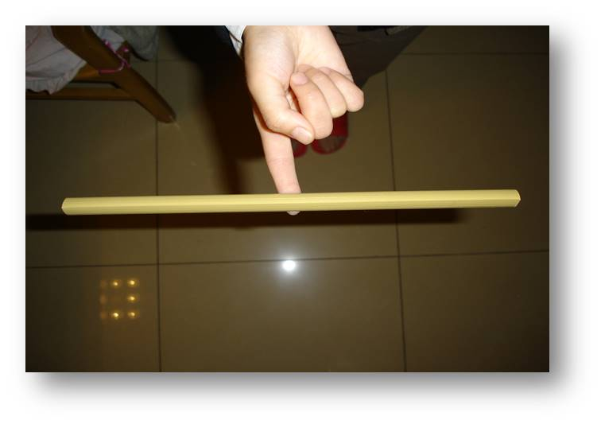
重心的确定
对于杆状的物体，我们又该怎样找重心呢？
o
o
支撑法找重心

Slide 29
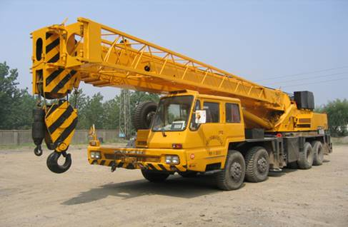
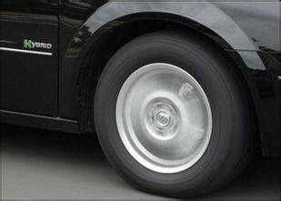
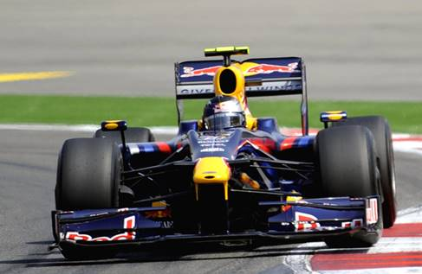
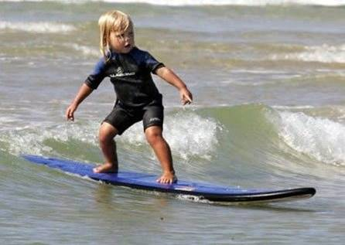
重心的应用——稳度
起重机工作时，重心位置
不合适，就容易翻倒。
高速旋转的轮子，若重心不在转轴上，
就会引起剧烈的振动。
赛车车身很低，轮子相距尽量
远，在快速行驶时不易翻倒。
冲浪者弓着腰，叉开腿，更有助
于在惊涛骇浪重保持平稳。

Slide 30
1、玩具“不倒翁”被扳倒后会自动立起来的奥妙是（ ）
B
A、里面有自动升降的装置；
B、重心较低，不易倾倒；
C、重力的方向总是竖直向下的；
D、重力太小，可以忽略。

Slide 31
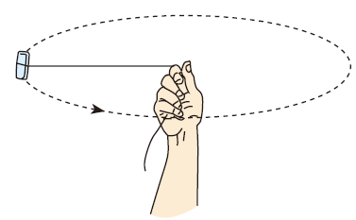
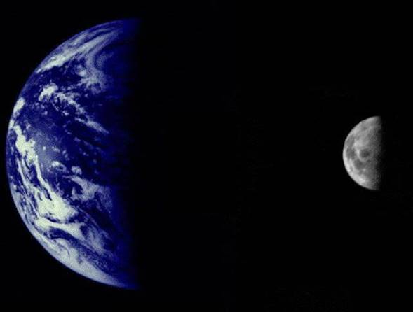
重力的由来
小实验
用一根细线栓一块橡皮，甩起来，
使橡皮绕手做圆周运动。这时，
你会觉得橡皮要用先拉住才不会
跑掉。
月亮也绕着地球转动，它们之间有
没有力呢？

Slide 32
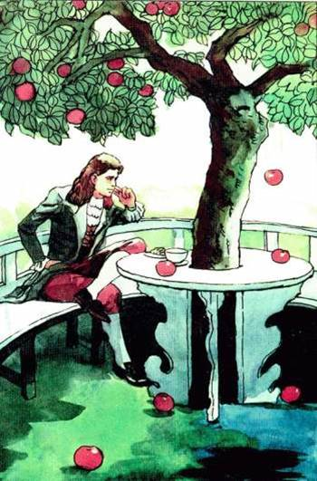
重力的由来
牛顿研究后提出：宇宙间任何两个物体，
大到天体，小到灰尘之间，都存在互相
吸引的力，这就是万有引力。
重力正是源自地球对它附近物体的万
有引力。

Slide 33
课本练习
1、一个南瓜所受的重力是30N，它的质量是多少？

Slide 34
课本练习
2、月球对它表面附近的物体也有引力，这个力大约是地球对地面附近同一体引力的1/6。若一个连同随身装备共90kg的航天员到达月球表面，月球对他的引力大约是多少牛？

Slide 35
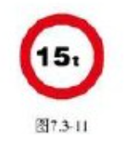
课本练习
3、一个桥头立看7.3-11所示的限重标志牌。汽车对该桥面的压
力超过多少牛时，桥就可能被损坏？

Slide 36
课本练习
4、若用三角尺判桌面或地面是否水平，还需要哪些物品？怎样操作？请作图说明。

Slide 37
课本练习
5、一个木块从斜面上滑下，并在水平面上继续滑动。请分别画出木块在斜面和水平面时所受重力的示意图。

Slide 38
总结
1、产生的原因：
地球对物体的吸引（万有引力）
2、定义：
由于地球的吸引而使物体受到的力叫做重力
3、大小：
（1）G=mg（2）用弹簧秤测量
4、方向：
竖直向下（即垂直于水平面向下）
重
力
重心的定义
重心位置的判断：
几何中心&悬挂法
5、作用点（重心）
注意：重心可能在物体上，也可能在物体之外。

